Slide 1
제3부 자바II (2)
제네릭과 컬렉션
[핵심 포인트]
제네릭의 개념
제네릭 클래스
3) 제네릭 메소드

Slide 2

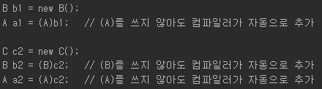
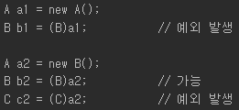
(보충) 객체 타입 변환
업캐스팅: 좁은 범위 → 넓은 범위 (자동변환)
다운캐스팅: 넓은 범위 → 좁은 범위 (강제변환)
객체의 다운캐스팅: ClassCastException 발생 가능
업캐스팅
다운캐스팅

Slide 3
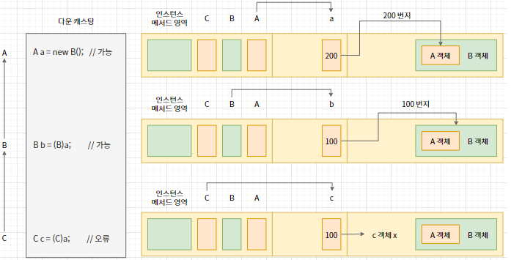
(보충) 객체 타입 변환
다운캐스팅 과정 메모리 구조

Slide 4
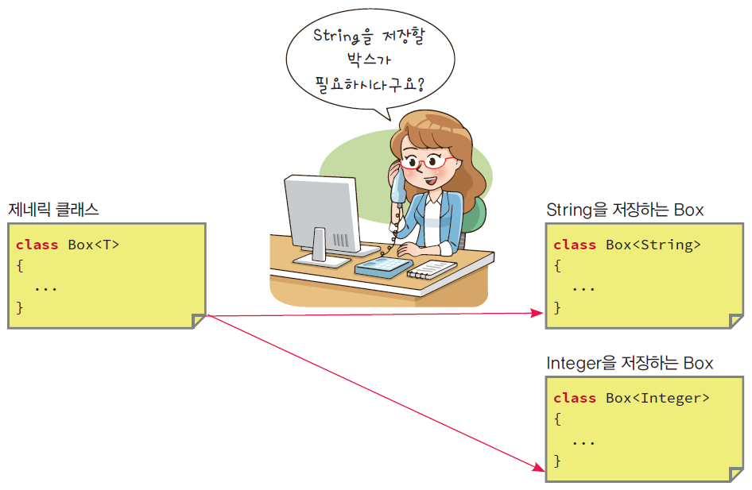
제네릭이란?
제네릭 프로그래밍(generic programming)이란 다양한 종류의 데이터를 처리할 수 있는 클래스와 메소드를 작성하는 기법이다 → 제네릭 클래스, 제네릭 메소드
제네릭(Generic)은 클래스 내부에서 지정하는 것이 아닌 외부에서 사용자에 의해 지정되는 것을 의미
'데이터 형식에 의존하지 않고, 하나의 값이 여러 다른 데이터 타입들을 가질 수 있도록 하는 방법'

Slide 5
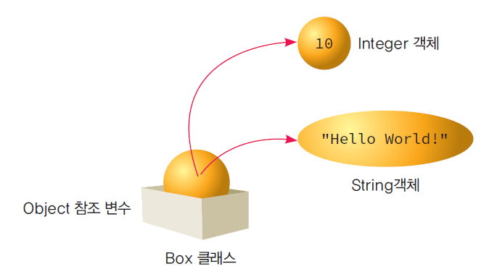
기존의 방법
일반적인 객체를 처리하려면 Object 참조 변수를 사용
Object 참조 변수는 어떤 객체이던지 참조할 수 있다.
예제로 하나의 데이터를 저장하는 Box 클래스를 살펴보자.

Slide 6
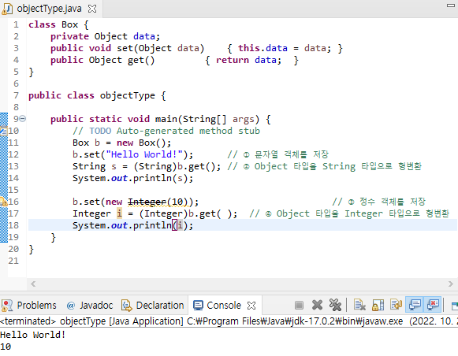
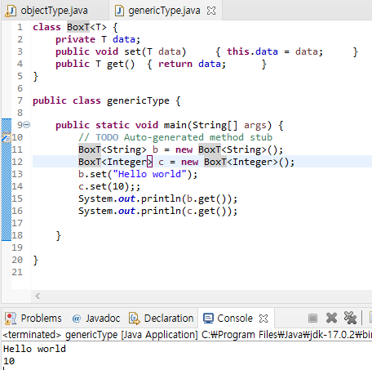
기존과 제네릭을 이용한 방법 비교

Slide 7
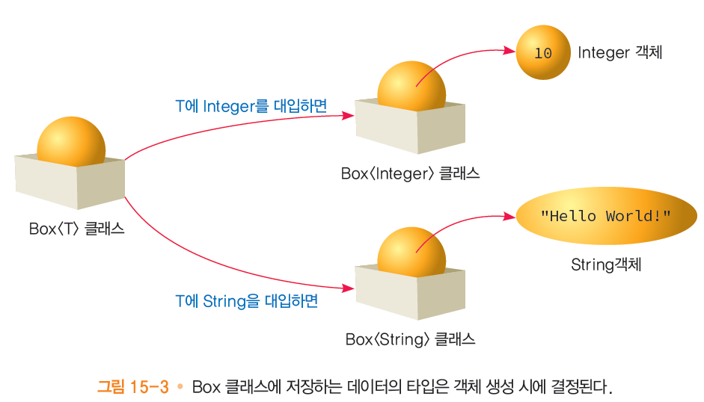
기존과 제네릭을 이용한 방법 비교

Slide 8
제네릭의 장점
제네릭을 사용하면 잘못된 타입이 들어올 수 있는 것을 컴파일 단계에서 방지할 수 있다
클래스 외부에서 타입을 지정해 주기 때문에 따로 타입을 체크하고 변환해 줄 필요가 없다. 즉, 관리하기가 편하다
비슷한 기능을 지원하는 경우 코드의 재사용성이 높아진다

Slide 9

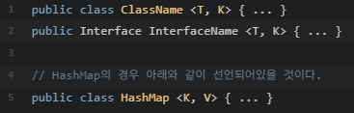
제네릭 사용 방법
클래스 및 인터페이스 선언
제네릭 타입을 두 개로 둘 수도 있다

Slide 10
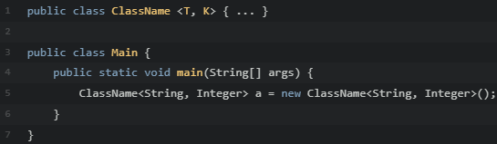
제네릭 사용 방법
제네릭 클래스의 객체 선언
타입 파라미터로 명시할 수 있는 것은 참조 타입(Reference Type)밖에 올 수 없다. 즉, int, double, char 같은 primitive type은 올 수 없다. int형 double형 등 primitive Type의 경우 Integer, Double 같은 Wrapper Type으로 쓴다

Slide 11
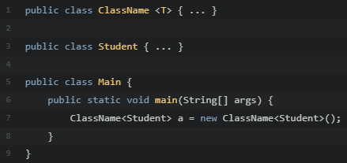
제네릭 사용 방법
제네릭 클래스의 객체 선언
사용자가 정의한 클래스도 타입으로 올 수 있다

Slide 12
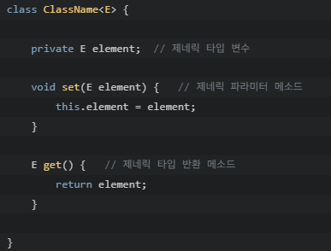
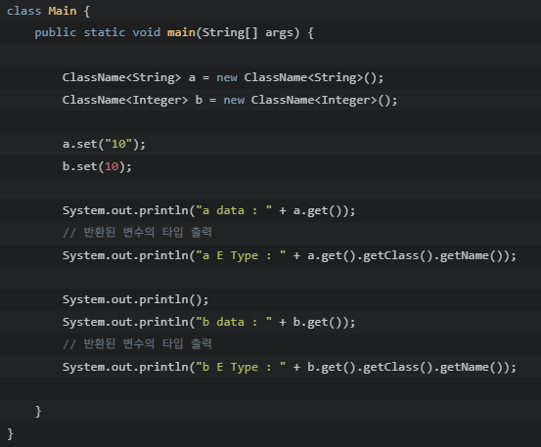
LAB: 제네릭 클래스 작성하기
Element는 마크업 언어의 일반적인 규격에 대한 속성을 정의

Slide 13
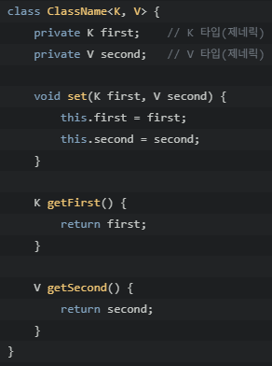
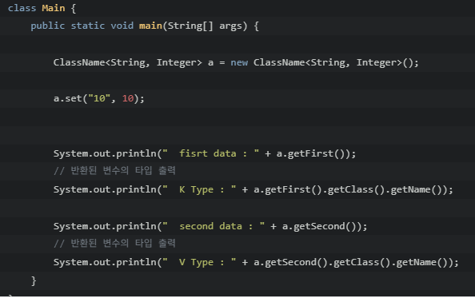
LAB: 제네릭 클래스 작성하기

Slide 14
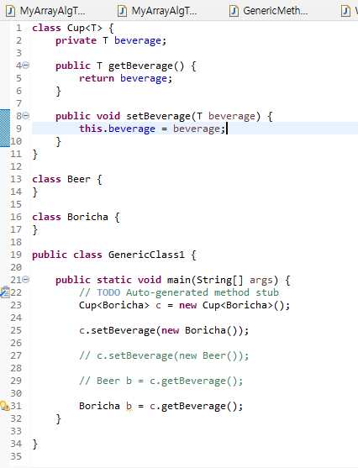
LAB: 제네릭 클래스 작성하기

Slide 15
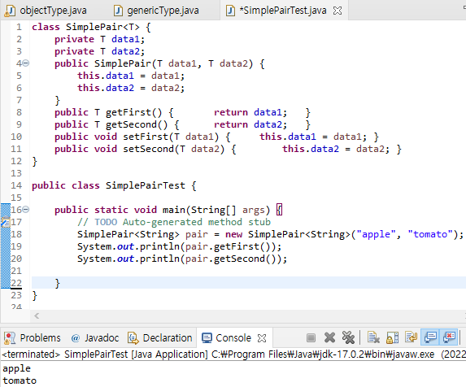
LAB: SimplePair 클래스 작성하기

Slide 16
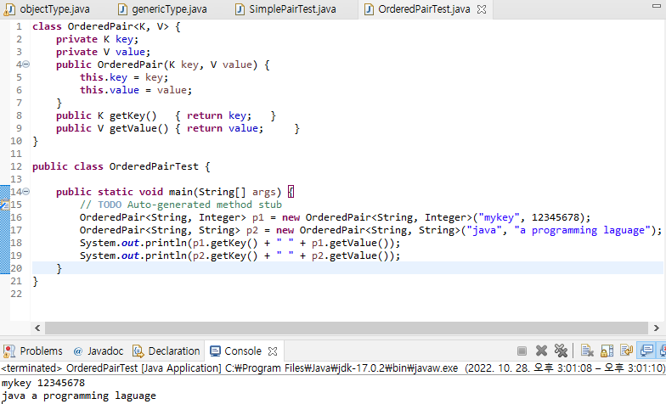
다중 타입 매개 변수(Multiple Type Parameters)

Slide 17
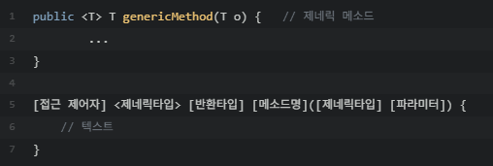
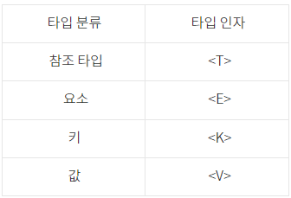
제네릭 메소드
제네릭 메소드 선언 방법
반환타입 이전에 <> 제네릭 타입을 선언

Slide 18
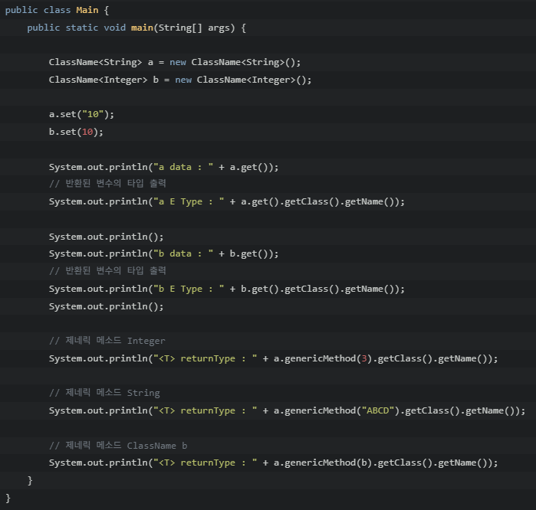
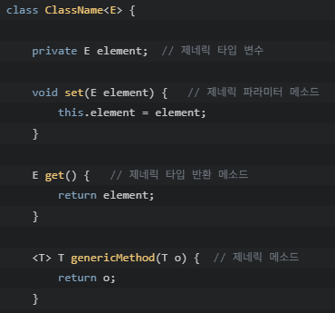
제네릭 메소드
제네릭 메소드 사용 예시

Slide 19
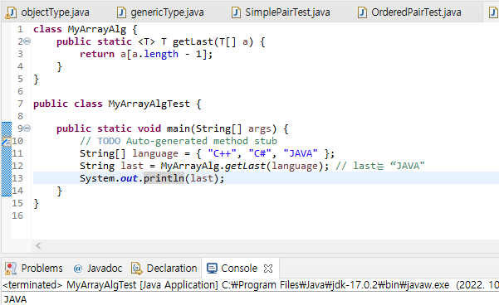
제네릭 메소드
하지만 일반 클래스의 메소드에서도 타입 매개 변수를 사용하여서 제네릭 메소드를 정의할 수 있다.
이 경우에는 타입 매개 변수의 범위가 메소드 내부로 제한된다.

Slide 20
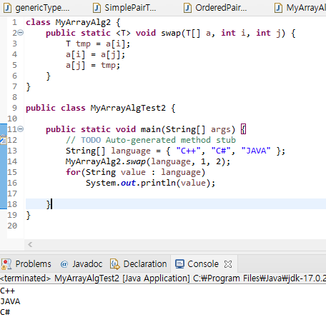
LAB
배열 안에서 i번째 요소와 j번째 요소를 교환하는 swap(int i, int j) 메소드를 제네릭 메소드로 작성하여 보자.

Slide 21
LAB
다음 코드와 같이 정수 배열, 실수 배열, 문자 배열을 모두 출력할 수 있는 제네릭 메소드 printArray()를 작성하여 보자.
public class GenericMethodTest {
public static void main(String args[]) {
Integer[] iArray = { 10, 20, 30, 40, 50 };
Double[] dArray = { 1.1, 1.2, 1.3, 1.4, 1.5 };
Character[] cArray = { 'K', 'O', 'R', 'E', 'A' };
printArray(iArray);
printArray(dArray);
printArray(cArray);
}
}

Slide 22
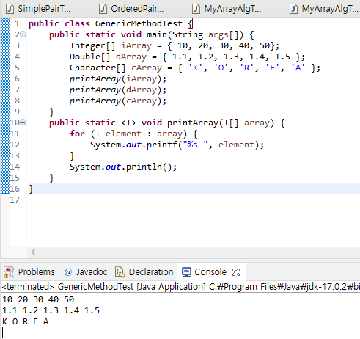
SOLUTION

Slide 23
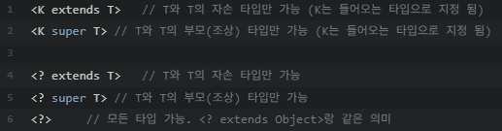
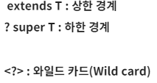
제한이 있는 제네릭
사용 방법
K extends T와 ? extends T는 비슷한 구조지만 차이점이 있다.
'유형 경계를 지정'하는 것은 같으나 경계가 지정되고 K는 특정 타입으로 지정이 되지만, ?는 타입이 지정되지 않는다

Slide 24
제한이 있는 제네릭
사용 방법
<K extends Number>
Number와 이를 상속하는 Integer, Short, Double, Long 등의 타입이 지정될 수 있으며, 객체 혹은 메소드를 호출 할 경우 K는 지정된 타입으로 변환이 된다.
<? extends Number>
Number와 이를 상속하는 Integer, Short, Double, Long 등의 타입이 지정될 수 있으며, 객체 혹은 메소드를 호출 할 경우 지정 되는 타입이 없어 타입 참조를 할 수는 없다.
타입 파라미터에 지정되는 구체적인 타입을 제한할 필요가 종종 있음
예를 들어 숫자를 연산하는 제네릭 메소드는 매개값으로 Number 타입 또는 하위 클래스 타입(Byte, Short, Integer, Long, Double)의 인스턴스만 가져야 함
→ 제한된 타입 파라미터(bounded type parameter)가 필요한 이유

Slide 25
한정된 타입 매개 변수
때때로 특정한 종류의 객체들만을 받게 하고 싶은 경우가 있다.
public class MyArrayAlg3
{
public static <T extends Comparable> T getMax(T[] a)
{
if (a == null || a.length == 0)
return null;
T largest = a[0];
for (int i = 1; i < a.length; i++)
if (largest.compareTo(a[i]) < 0)
largest = a[i];
return largest;
}
}
T가 comparable 인터페이스를 구현하지 않은 클래스라면?
오류 발생
comparable 인터페이스를 구현하지 않은 클래스로 제한 필요

Slide 26
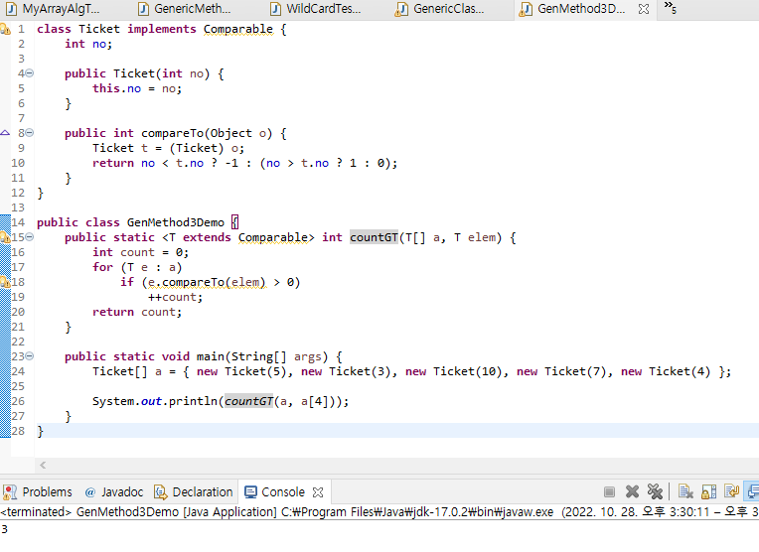
한정된 타입 제네릭 메소드
임의 객체 배열에서 특정 원소보다 큰 값의 원소 개수

Slide 27
제네릭과 상속
제네릭과 상속에 대하여 생각해보자.
자바 라이브러리에는 Number 클래스를 상속받아서 Integer와 Double 클래스를 정의하고 있다.
Box<Number> box = new Box<Number>();
// Number 객체 대신에 Integer 객체를 주어도 된다.
box.add(new Integer(10));
// Number 객체 대신에 Double 객체를 주어도 된다.
box.add(new Double(10.1));
public void process(Box<Number> box)
{
...
}
어떤 타입을 받을 수 있을까?

Slide 28
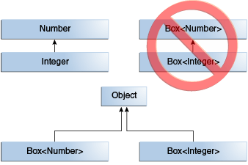
제네릭과 상속
Integer가 Number의 자식이긴 하지만, Box<Integer>는 Box<Number>의 자식은 아니다.

Slide 29
상한이 있는 와일드 카드
어떤 클래스 A의 자손 클래스들을 와일드 카드로 표시하려면 <? extends A>와 같이 표시한다.
이것을 상한이 있는 와일드 카드(Upper Bounded Wildcard)라고 한다.
public static double sumOfList(List<? extends Number> list) {
double s = 0.0;
for (Number n : list)
s += n.doubleValue();
return s;
}
List<Integer> li = Arrays.asList(1, 2, 3)
System.out.println("sum = " + sumOfList(li))

Slide 30
제한없는 와일드 카드
제한없는 와일드 카드(Unbounded Wildcard)는 단순히 ?으로만 이루어진다.
예를 들면 List<?>와 같다.
와일드 카드 ?은 모든 타입에 매치된다.
import java.util.List;
public class MyList {
public static void printList(List<?> list) {
for (Object elem : list)
System.out.print(elem + " ");
System.out.println();
}
}

Slide 31
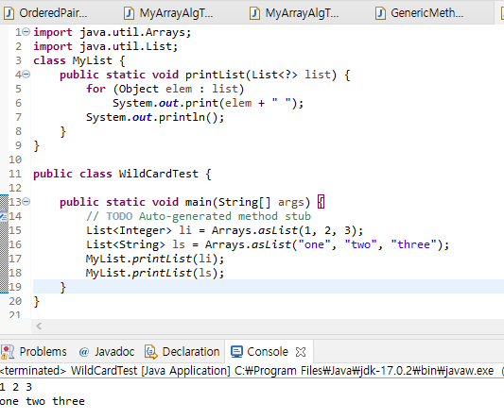
예시

Slide 32
하한이 있는 와일드 카드
어떤 클래스의 조상 클래스들을 와일드 카드로 나타내려면 <? super A>와 같은 문법을 사용한다.
public static void addNumbers(List<? super Integer> list) {
for (int i = 1; i <= 10; i++) {
list.add(i);
}
}

Slide 33
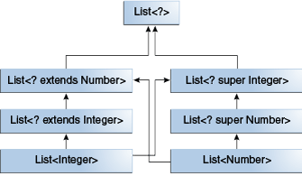
정리
아래 그림을 완벽하게 이해할 수 있으면 어느 정도 제네릭 공부는 된 셈이다.

Slide 34
정리해 보면…필수 기술
제네릭 클래스와 메소드 선언
제네릭 객체 생성
Static 제네릭 메소드
제한이 있는 제네릭
와일드 카드
제네릭과 상속

